Slide 1
Logistic Regression : Home Credit Default Risk 房屋信貸拖欠風險預測
Professor：張創然
Student : small
ID:M07158012

Slide 2
What is Logistic Regression

Slide 3
優點
模型
輸出
參數
簡單高效

Slide 4
缺點
特徵相關情況
特徵空間
精度

Slide 5
與其他分類方法的比較
決策樹：
數據的結構
線性特性
SVM：
極值

Slide 6
Logistic Regression 說明

Slide 7
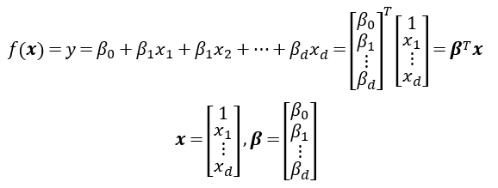

Slide 8
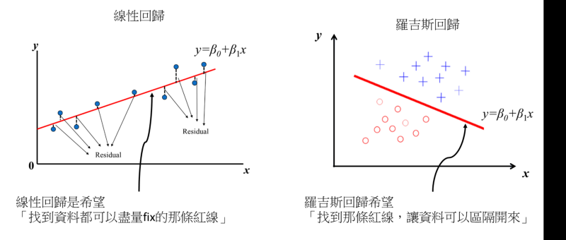

Slide 9
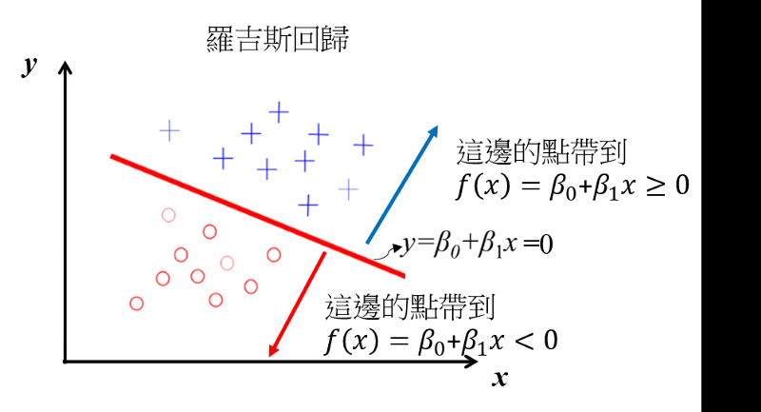
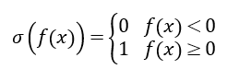

Slide 10
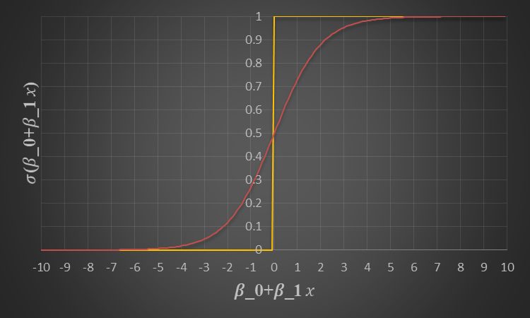
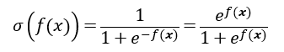

Slide 11
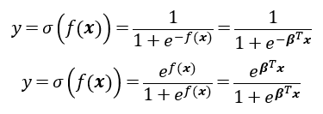

Slide 12
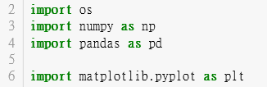
匯入套件

Slide 13
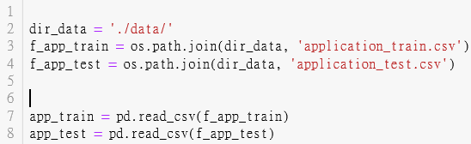

Slide 14
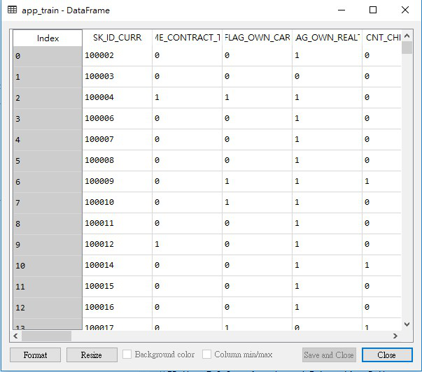

Slide 15
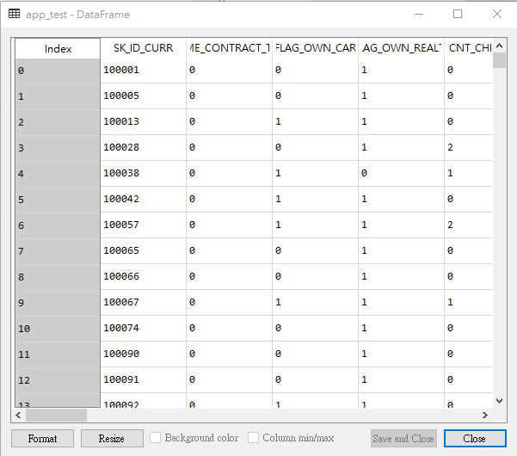

Slide 16
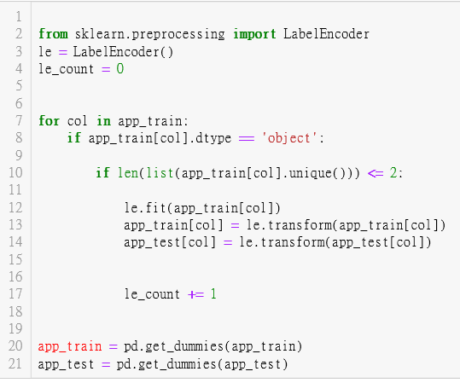

Slide 17
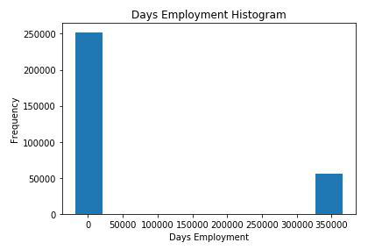

Slide 18
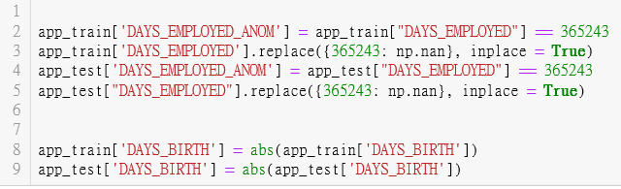

Slide 19
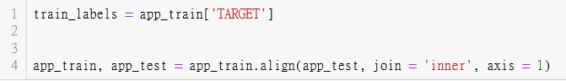

Slide 20
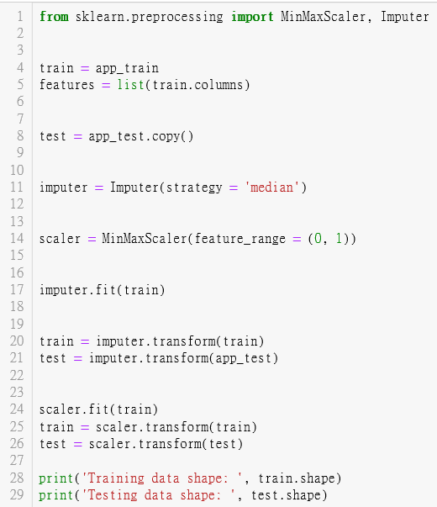

Slide 21
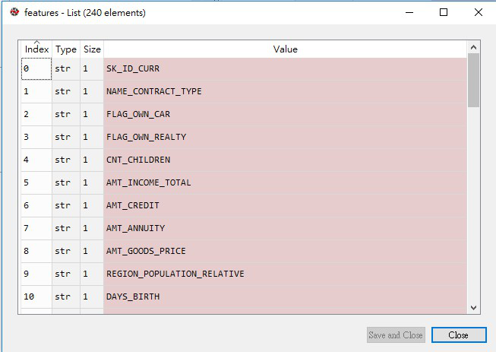

Slide 22
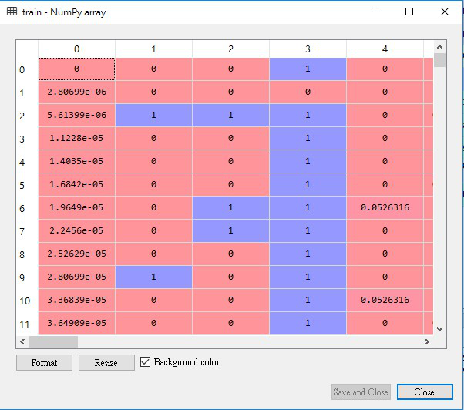

Slide 23
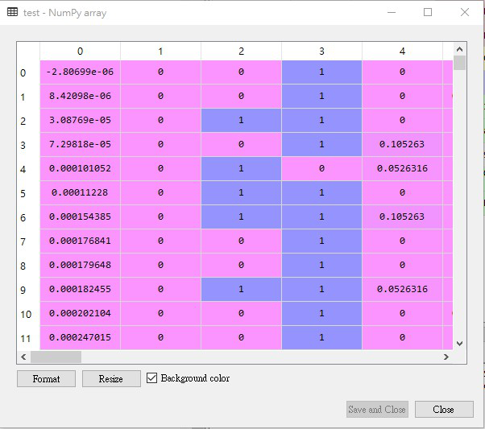

Slide 24
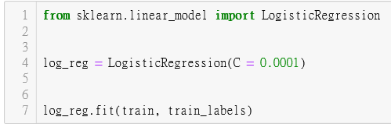

Slide 25
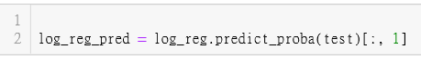

Slide 26
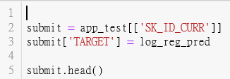

Slide 27
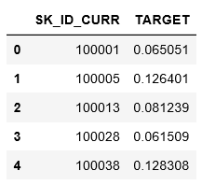

Slide 28
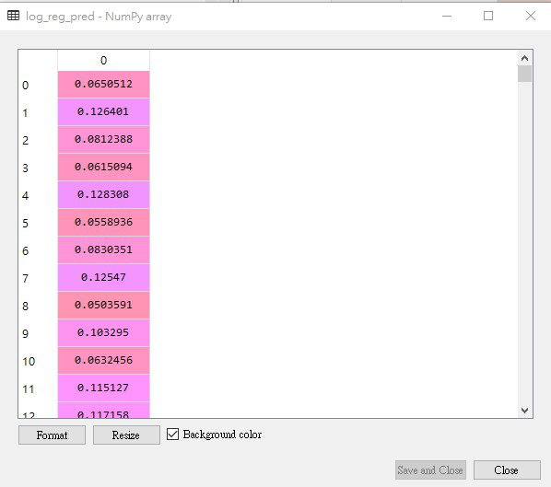

Slide 29
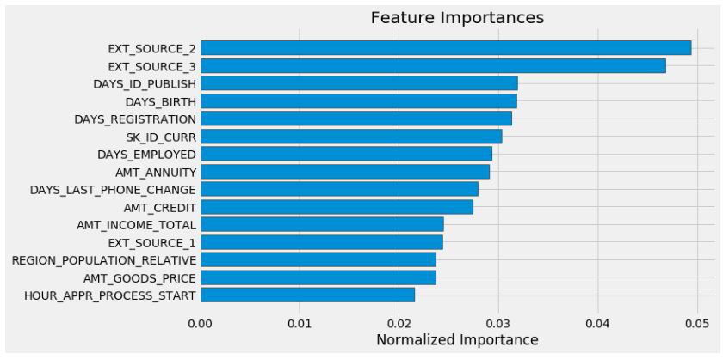

Slide 30
Conclusion
學習Logistic Regression原理
認識Logistic Regression公式推導
了解Logistic Regression的應用場景
了解sklearn中的Logistic Regression的API用法
了解pandas中進行數據分析的API
了解matplotlib中繪圖的API

Slide 31
Thanks you for listening

